Slide 2
КЛЕЩЕВОЙ ЭНЦЕФАЛИТ
Клещевой энцефалит (весенне-летний клещевой менингоэнцефалит) — природно-очаговая вирусная инфекция, характеризующаяся лихорадкой, интоксикацией и поражением серого вещества головного мозга (энцефалит) и/или оболочек головного и спинного мозга (менингит и менингоэнцефалит).
Заболевание может привести к стойким неврологическим и психиатрическим осложнениям и даже к смерти больного.
Разносчиками инфекции являются иксодовые клещи, вирус передается при укусе больного клеща. Инфекция также поражает и животных - грызунов, домашний скот, некоторых птиц.

Slide 4
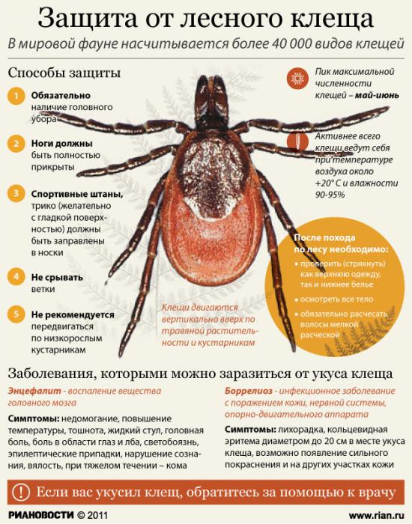
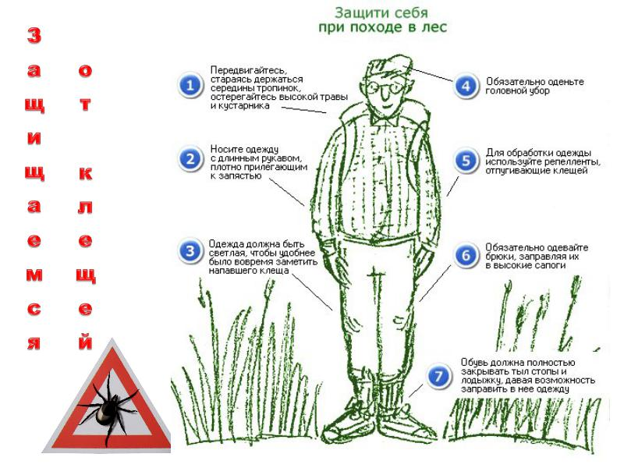
ЗАЩИТА

Slide 5
Специфическая профилактика
Хотите гарантий?
Делайте прививки!
Так называемая вакцинопрофилактика защитит вас и привьет устойчивый иммунитет к укусам энцефалитного клеща на долгое время.

Slide 6
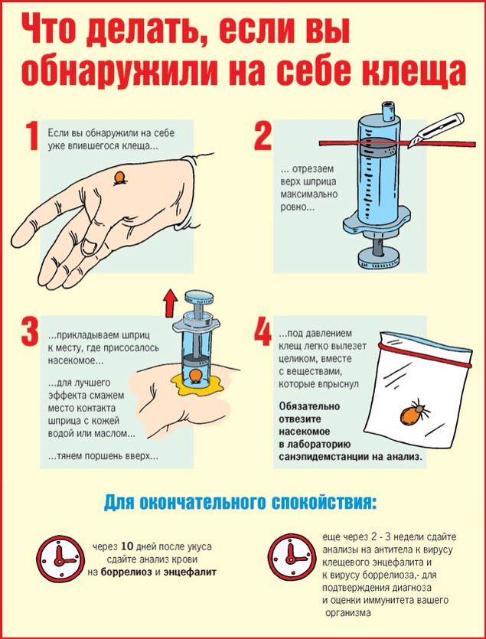
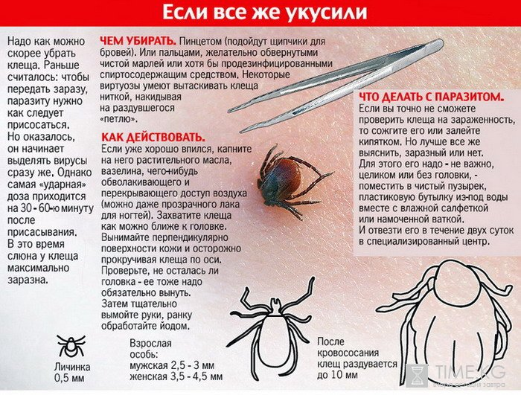
ЧТО ДЕЛАТЬ

Slide 7
ЗАЩИТИ СЕБЯ И СВОИХ БЛИЗКИХ
ВАШЕ ЗДОРОВЬЕ
В ВАШИХ РУКАХ !!!!!!

